Slide 1
Wie viele personen schaffen 1 klimmzug?
ca. 10% der menschheit

Slide 2
Calisthenics
Jonas & Matthias

Slide 3
agenda
Was ist Calisthenics?
Anfängerübungen
Fortgeschritten
Warum Calisthenics und nicht Gym?

Slide 4
Was ist calisthenics?
Krafttraining
Aufbau
Nutzt eigenes Gewicht als Wiederstand
Von Muskeln, Ausdauer und Beweglichkeit
Einfach & Praktikabel
Immer & überall
Durchführbar, kaum bis wenig Equipment wird benötigt
Durchführbar, man ist nicht an ein Fitnessstudio gebunden

Slide 5
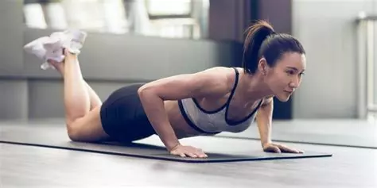
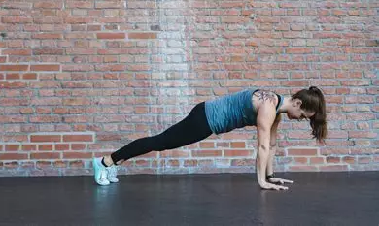
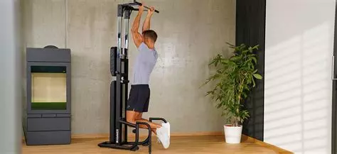
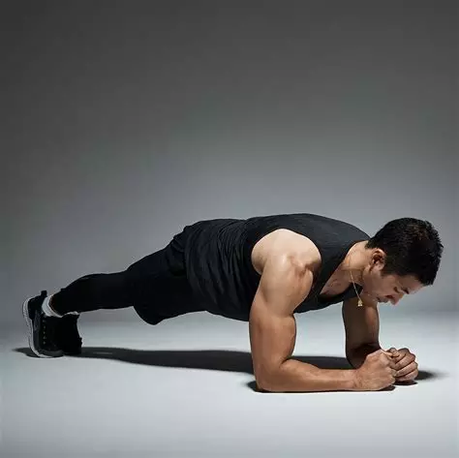
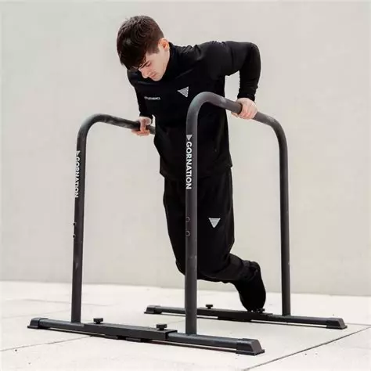
Anfänger- übungen
Liegestütz
Klimmzüge
Planks
Dips

Slide 6
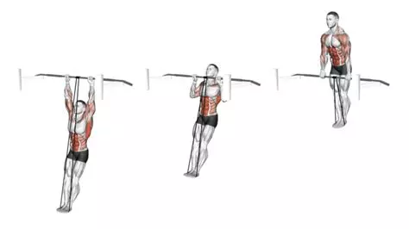
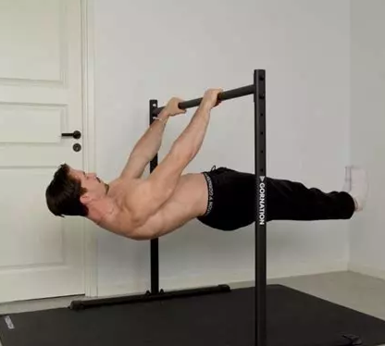
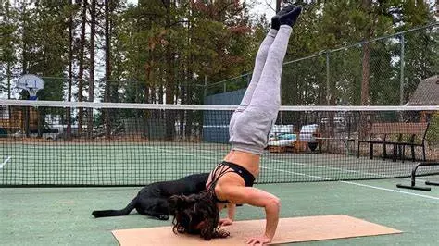
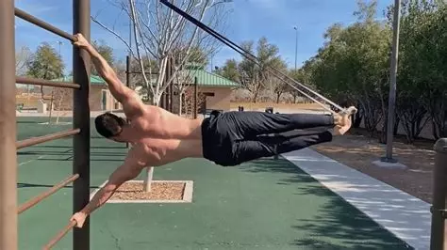
fortgeschrittene
Muscle Up
Front Lever
Handstand Pushup
Human Flag

Slide 7
Warum calisthenics und nicht gym?
- keine Kosten & überall zugänglich
- baut Muskelmasse und funktionale Stärke, Core strength, Balance, Koordination
- Aufbau von starker, relativer Kraft im Vergleich zum eigenen Körper

Slide 8
Sieht cool aus

